Slide 1
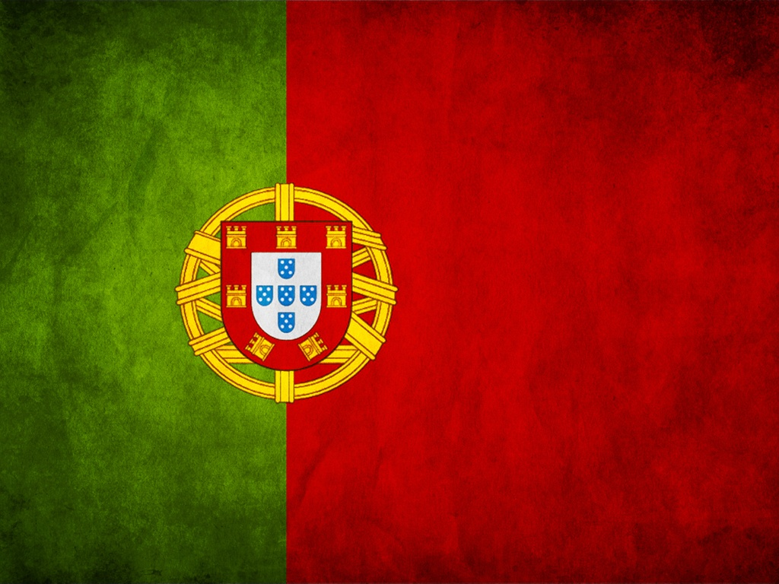
Portugal
Deutsch:
Yuliya Kibenko

Slide 2
Landkarte + Fahne
Farben:
Rot
Gelb
Dunkelblau
Grün

Slide 3
Geographische Lage

Slide 4
Haupstadt + Andere Städte

Slide 5
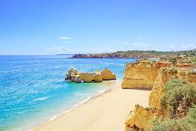
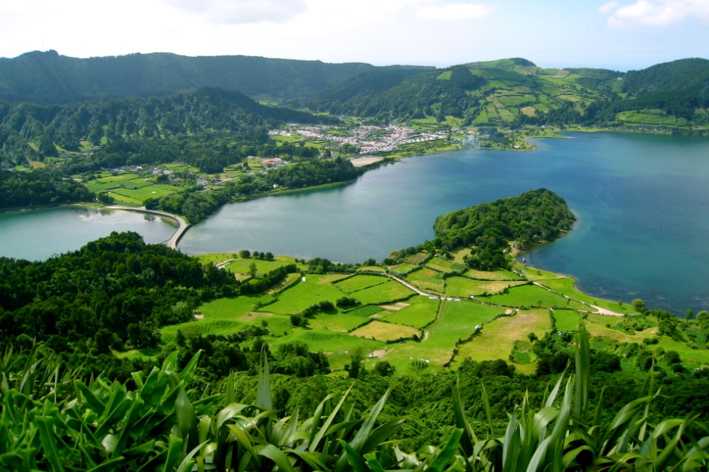
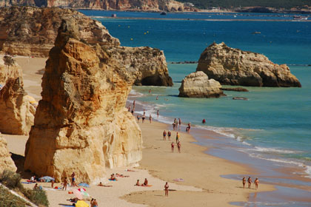
Typische Landschaften
Madeira
Algarve
Azores
Algarve

Slide 6
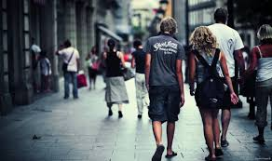
Einwohner : Zahl und Beschäftigungen
Portugal hat 10.555.853 Einwohner.
Viele Grüsse aus Portugal!
Die Schüler: André und Yuliya.

